Slide 1

День Земли
Нагиева Мэри
9 “Г” класс ОШ №10

Slide 2


Slide 3


Slide 4


Slide 5


Slide 6
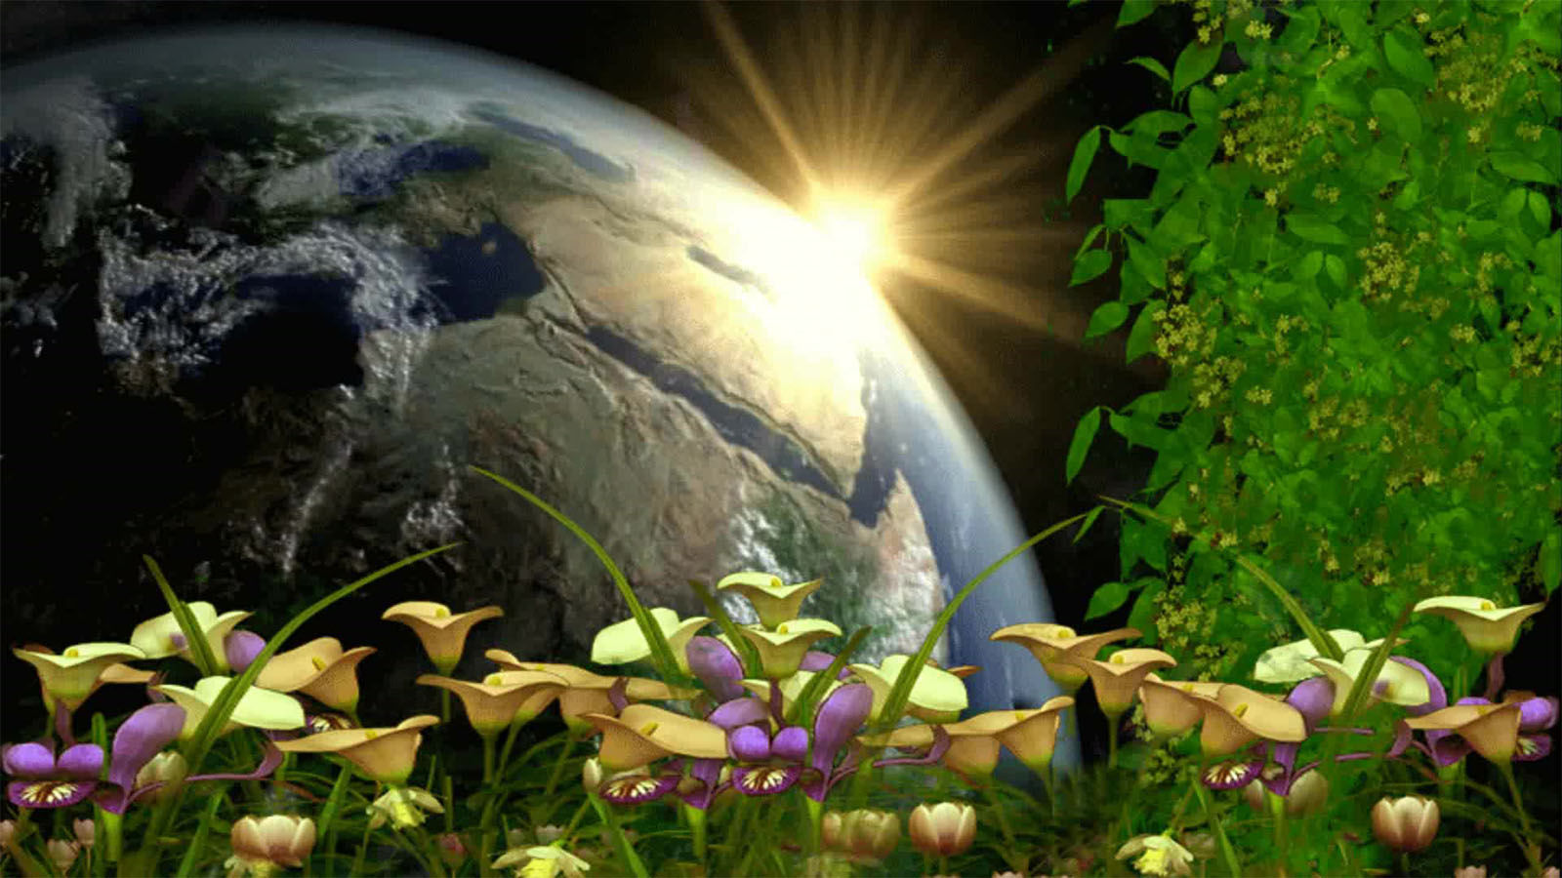

Slide 7


Slide 8


Slide 9
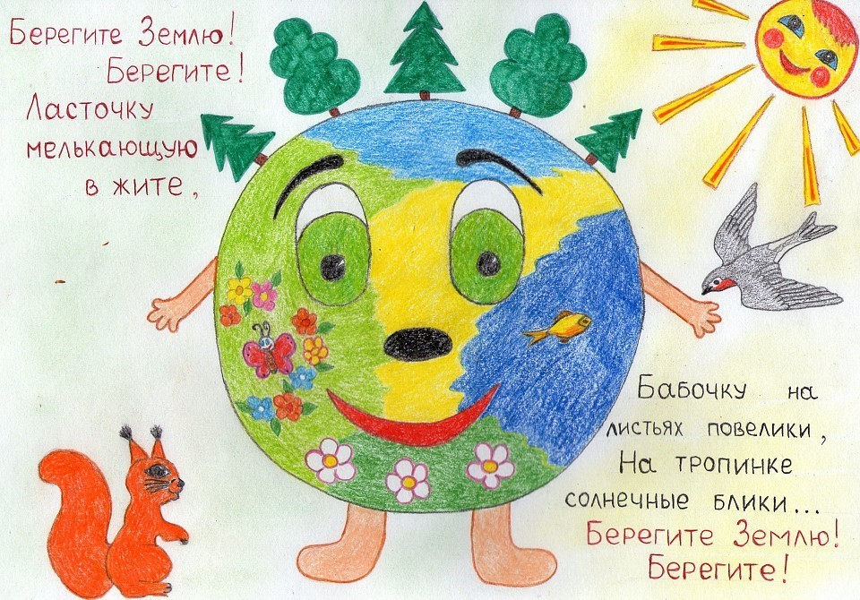

Slide 10


Slide 11


